Slide 1
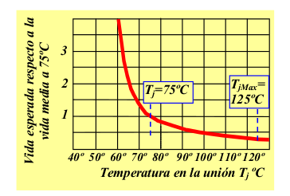
DISIPACIÓN DE POTENCIA
INTRODUCCIÓN:
Al circular corrientes por los dispositivos y conmutar
entre corte y saturación se producen unas pérdidas de potencia en forma de
calor en el dispositivo. Si este calor no es extraído del interior del
dispositivo, provocará una subida de la temperatura del semiconductor.
La temperatura en el cristal de silicio no puede superar un valor máximo,
(normalmente T jmax =125°C), ya que:
♦ Empeoran las características funcionales del dispositivo.
♦ La vida media esperada del dispositivo disminuye al aumentar la
temperatura.
Puede observarse que un dispositivo funcionando a 75°C durará unas
cuatro veces más que si trabaja a su temperatura máxima, por tanto es muy
importante mantener la temperatura del cristal controlada, aún en las
condiciones más desfavorables (Máximas disipación de potencia y
temperatura del medio ambiente)

Slide 2
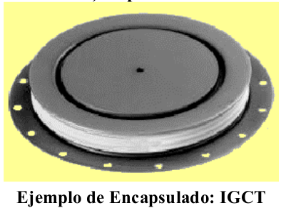
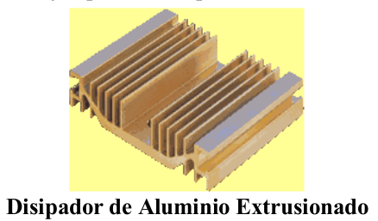
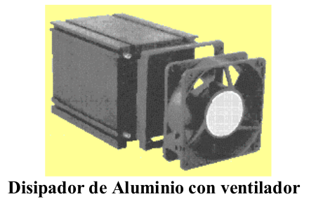
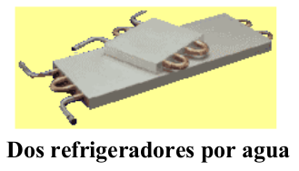
ACCIONES A TOMAR:
Debe limitarse la potencia disipada en el dispositivo (pérdidas):
- Usar dispositivos con menor caída en conducción.
- Limitar la corriente máxima por el dispositivo.
- Usar técnicas que minimicen las pérdidas en conmutación.
O bien facilitar la evacuación del calor generado hacia el medio ambiente
(supuesto como un sumidero de calor infinito) empleando:
- Cápsulas adecuadas (Fabricante).
- Radiadores.
- Radiadores con ventilación forzada.
- Refrigeración por líquidos. (con o sin evaporación).

Slide 3
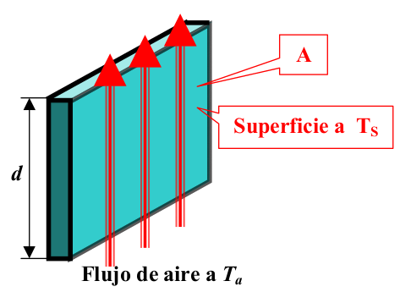

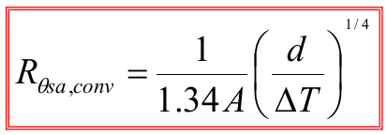
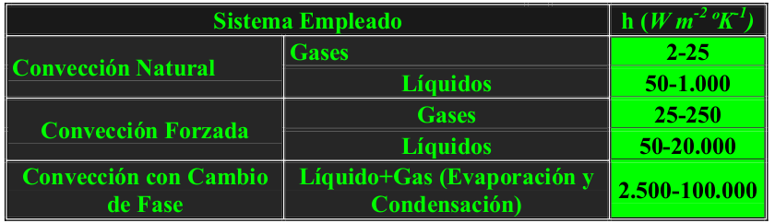
MECANISMOS DE TRANSFERENCIA DEL CALOR. Convección
El mecanismo de convección del calor ocurre entre un sólido y el fluido con
el que está en contacto. Las capas del fluido más próximas se calientan y
crean un flujo (convección natural) o mediante un ventilador o bomba se
establece un flujo (convección Forzada).
La transferencia de calor por Convección (natural, en el aire) se puede estimar por:
Donde:
Pconv. es la potencia transferida por el mecanismo de convección desde el
disipador hacia el ambiente (W).
A es el área de la superficie vertical (m 2 ).
d es la altura vertical del área de la superficie A (m).
∆T es el incremento de temperatura entre el fluido y la superficie (°C).
La resistencia térmica equivalente será por tanto:
Y Pconv = ∆T/ R_{θ}
En algunos manuales se suele aproximar por:

Slide 4
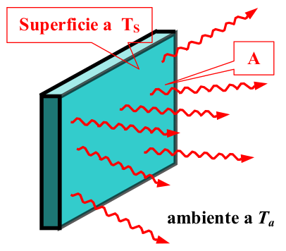


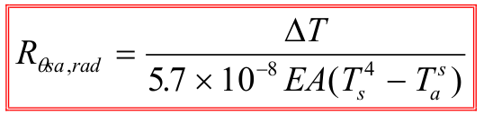
MECANISMOS DE TRANSFERENCIA DEL CALOR. Radiación
El mecanismo de radiación consiste en la emisión por una superficie de
energía en forma de radiación electromagnética (infrarrojos), por
tanto no necesita un medio material para producirse.
La transferencia de calor por Radiación se rige por la ley de Stefan Boltzmann:
Donde:
• Prad es la potencia transferida entre la superficie del disipador y el ambiente (W).
• E es la emisividad de la superficie del disipador. Esta constante depende
del tipo de material. Para objetos oscuros, como el aluminio pintado de
negro utilizado en radiadores es 0,9.
• A es el área de la superficie (m² ).
• T_{s} es la temperatura de la superficie expresada en grados Kelvin.
• σ es la constante de Stefan Boltzmann.
La resistencia térmica equivalente será por tanto:

Slide 5
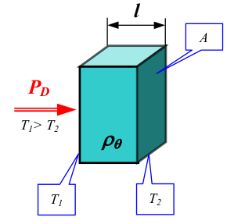
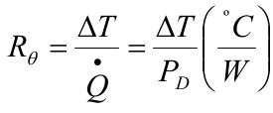


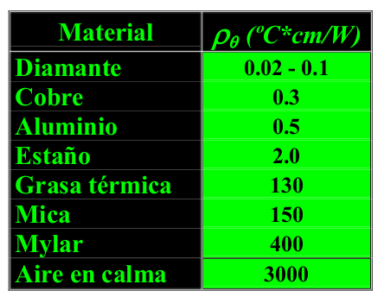
MECANISMOS DE TRANSFERENCIA DEL CALOR. Conducción
En un material conductor del calor, el flujo de calor va desde los puntos
más calientes del material hacia los más frios.
Según la ley de Fourier, la evacuación de calor por conducción se puede
aproximar suponiendo que el material que conduce el calor presenta una
resistencia térmica independiente de la temperatura y de la cantidad de
calor evacuada:
donde:
• ρ_{θ} es la resistividad térmica del material (°C ⋅ m/W).
• l es la longitud (m).
• A es el área (m 2 ).
• P_{D} es la potencia disipada (W).
• R_{θ} es la resistencia térmica del trozo de material (°C / W).
Comparación de la Resistividad Térmica de Algunos
Materiales Típicos

Slide 6
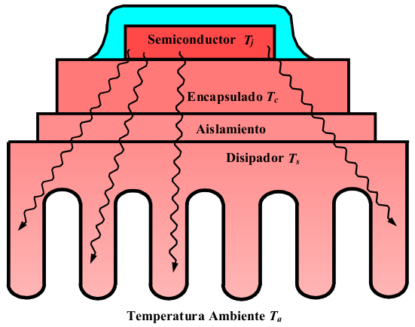

TRANSFERENCIA DE CALOR POR CONDUCCIÓN. Modelo Térmico Estático
Modelo Multicapa de un Semiconductor Montado sobre un Disipador
para analizar la Transferencia de Calor desde el Silicio hacia
el ambiente:
Donde:
• R_{θjc} es la resistencia térmica debido a mecanismos de
transferencia de calor por conducción entre el silicio y el
encapsulado del dispositivo.
• R_{θcs} es la resistencia térmica debido a mecanismos de
transferencia de calor por conducción entre el encapsulado
del dispositivo y el disipador.
• R_{θsa} es la resistencia térmica debido a mecanismos de
transferencia de calor por convección y radiación entre
el disipador y el ambiente.
Estos mecanismos, aunque más complejos, se pueden modelar de forma aproximada mediante una resistencia térmica y serán estudiados posteriormente.

Slide 7
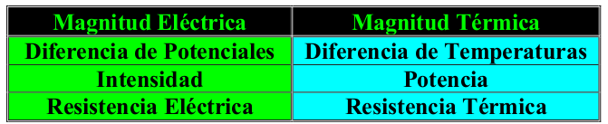

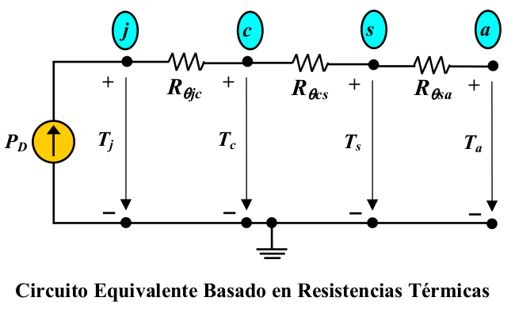
Analogía con los circuitos eléctricos:
• T_{j} es la temperatura de la unión del
semiconductor.
• T_{a} es la temperatura ambiente del medio exterior.
Estos cálculos no son exactos, debido a que las resistencias térmicas varían con:
♦ La Temperatura.
♦ Contacto térmico entre cápsula y radiador
(Montaje).
♦ Dispersiones de fabricación.
♦ Efectos transitorios.
Hasta aquí se ha estudiado el funcionamiento
en situaciones estacionarias.
Existen otros casos:
♦ Arranque de un sistema ⇒ Potencia constante
pero temperatura subiendo.
♦ Funcionamiento con cargas pulsantes ⇒
Potencia variable, pero la temperatura puede
considerarse constante (o no).
Para estos casos se emplea un
Modelo Térmico Dinámico,
que no estudiaremos en este curso.

Slide 8
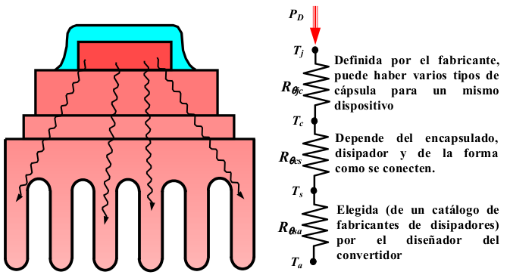
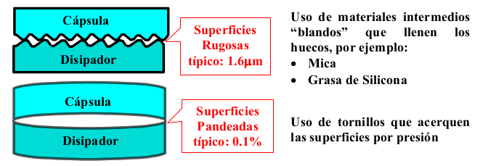
DISIPADORES. ASPECTOS PRACTICOS. Radiadores
La resistencia R_{θcs} depende mucho de la forma como se conecten la cápsula y el disipador,
le afecta especialmente el acabado
superficial de ambos:

Slide 9
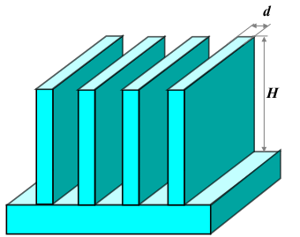
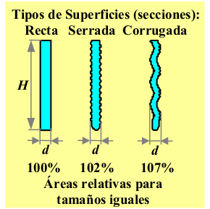
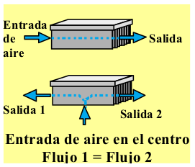
DISIPADORES. ASPECTOS PRACTICOS. Radiadores
Las secciones de tipo corrugadas se usan en aplicaciones de convección natural porque son mas delgadas y permiten una separación mayor entre láminas.
Las secciones de tipo serradas se usan en aplicaciones de convección forzada, ya
que aumentan la turbulencia del flujo y por tanto el flujo de calor entre el disipador y
el fluido.
Las secciones rectas no se recomiendan en aplicaciones de gran potencia
debido a su menor capacidad de transferencia de calor.
En el segundo caso de la figura, al ser la superficie
atravesada por el flujo de aire el doble, las pérdidas
de presión son la mitad y por tanto se necesita un
esfuerzo menor (ventilador de menos potencia)
para conseguir el mismo flujo.
O bien con el mismo ventilador se puede conseguir
una velocidad del aire mayor, bajando la resistencia
térmica equivalente.

Slide 10
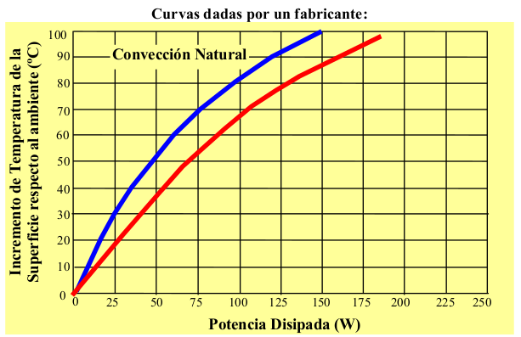
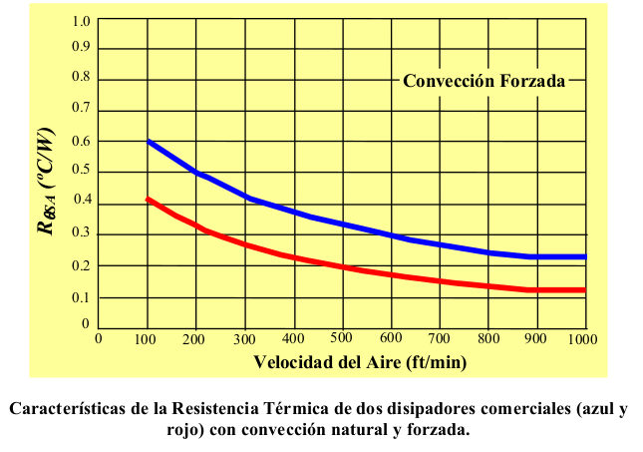
DISIPADORES. ASPECTOS PRACTICOS. Convección Forzada
En convección forzada, se observa un menor incremento de la temperatura, para un mismo valor de potencia disipada.

Slide 11
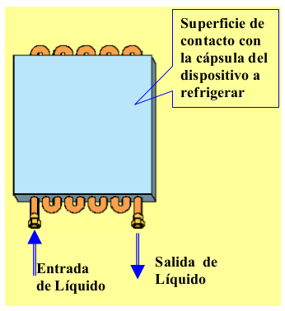
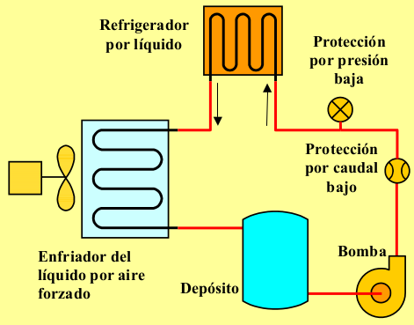
DISIPADORES. ASPECTOS PRACTICOS. Refrigeradores por líquidos
Mediante estos dispositivos, se puede evacuar una gran
cantidad de calor con un tamaño de disipador mucho
más reducido si se compara con los refrigerados por aire.
Normalmente se empleará un circuito cerrado, y se forzará
mediante una bomba la circulación del líquido.
Suele utilizarse como líquido refrigerante agua (a veces con aditivos).
El circuito completo será el de la figura siguiente:

Slide 12
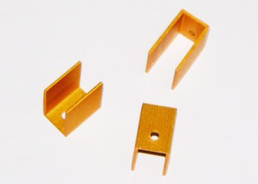
Ejemplo:
Un diodo de potencia conduce 5 A con una caída de tensión de 1 V en un ambiente a 30°C de temperatura.
Se dispone de un disipador pequeño con perfil U como el de la figura, de (25 x 15 x 25 )mm y altura 20mm. Su resistencia térmica se calculó en 25°C/W.
El encapsulado del diodo, según el fabricante, presenta una resistencia térmica
Juntura-encapsulado de 1,5 °C/W.
Para faciltar la transferencia de calor entre el encapsulado y el disipador, se
fija el diodo con un tornillo al disipador, y se emplea mica y grasa siliconada.
SOLUCIÓN:
P_{D} = V . I = 1V . 5A= 5W
R_{TOTAL} = 1,5 °C/W + 0,5 °C/W + 25 °C/W= 27 °C/W
T_{J} = P_{D} . R_{TOTAL} + T_{a} = 5W . 27°C/W + 30°C = 165°C

Slide 13
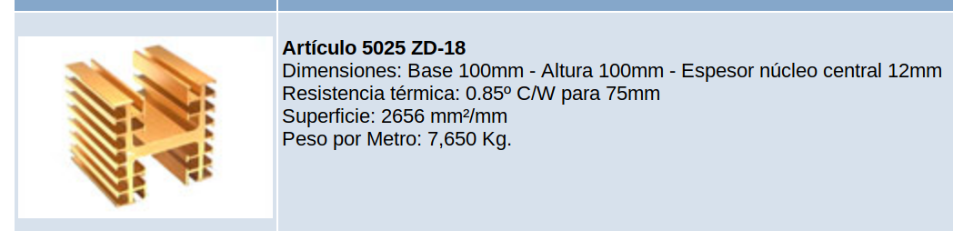
Ejemplo 2:
El diodo del caso anterior tiene colocado un disipador ZD18, como el de la figura, que según el fabricante, presenta una resistencia térmica de 0,85°C/W para 75mm de largo.
Calcular la temperatura del semiconductor.
SOLUCIÓN:
T_{J} = P_{D} . R_{TOTAL} + T_{a}
T_{J} = 5W . ( 1,5°C/W + 0,5°C/W + 0,85°C/W ) + 30°C
T_{J} = 5W . 2,85°C/W + 30°C
T_{J} = 44,2 °C

